Slide 1
Förståelsefasen metoder: Intervju
CC BY-SA 4.0

Slide 2
Intervju som datainsamlingsmetod
Intervju lämpar sig bra till många utvecklingsutmaningar, eftersom man snabbt kan få djup förståelse om det som ska utvecklas.
Ofta lönar det sig dock att kombinera intervju med andra metoder.
Intervjuer gjorda i en autentisk miljö ex.i den intervjuades vardagsmiljö, ger ofta en noggrannare bild den intervjuades verkliga tankar och åsikter.
I en intervjua kan olikatyper av hjälpmedel användas. Bilder, foton, servicestigar etc. för att konkretisera och ge ideer om olika faktorer.
SOTEPEDA247.FI
Lähteet: Ojasalo& al 2014, 76, 106-107; Tuulaniemi 2011, 147-148

Slide 3
Olika former av intervju
Strukturerad intervju (blankettintervju)
En på förhand planerad noggrann intervjustruktur som används i alla intervjuer som görs.
Liknar enkät.
Temaintervju (halvstrukturerad intervju)
Lämpar sig då man inte noggrannt känner intervjuobjektet. På förhad bestämda teman som man diskuterar , öppna frågor föredras. Struktur och frågeställningar kan variera.
Den intervjuade styrs endast litet. Den som intervjuar bör ej säga sina åsikter eller berätta bakgrunden.
SOTEPEDA247.FI
Lähde: Ojasalo & al 2014, 40-42; 108-109

Slide 4
Intervjubotten samt teman
Inledning/presentation
Teman I intervjun
Teman skapar ramarna för intervjun. Teman säkerställer att samma saker går igenom med olika intervjuade.
Teman styr också extraktion, gruppering och analys av data.
Det finns vanligtvis 5-6 teman / ämnen Under teman bör du träna hjälpfrågor.
Skapande av intervjuatmosfär
SOTEPEDA247.FI
Datainsamling
Avslut
Direkta ideer och tankar

Slide 5
5x varför metoden
5x Varför är ett tillvägagångssätt för intervjun som syftar till att komma till roten till klientens motiv, drömmar, rädslor och värderingar.
Leta efter "dörrar" med hjälp av öppna frågor att gå in genom.
När intervjuobjektet säger något relevant och intressant, ställ frågan Varför öppet och i din egen stil.
Var försiktig och taktfull.
Fortsätt ställa nya öppna varför uppföljningsfrågor tills du förstår intervjuaren och upplever stark empati.
SOTEPEDA247.FI
Lähde: Passi & Ripatti. 2019. Viitattu 29.1.2020 https://passiripatti.fi/

Slide 6
5x varför metoden
Varför
Varför?
Varför?
Ytligt svar
SOTEPEDA247.FI
Varför?
Djupare förståelse
Varför?
http://passiripatti.fi/pr-book/5-x-miksi

Slide 7
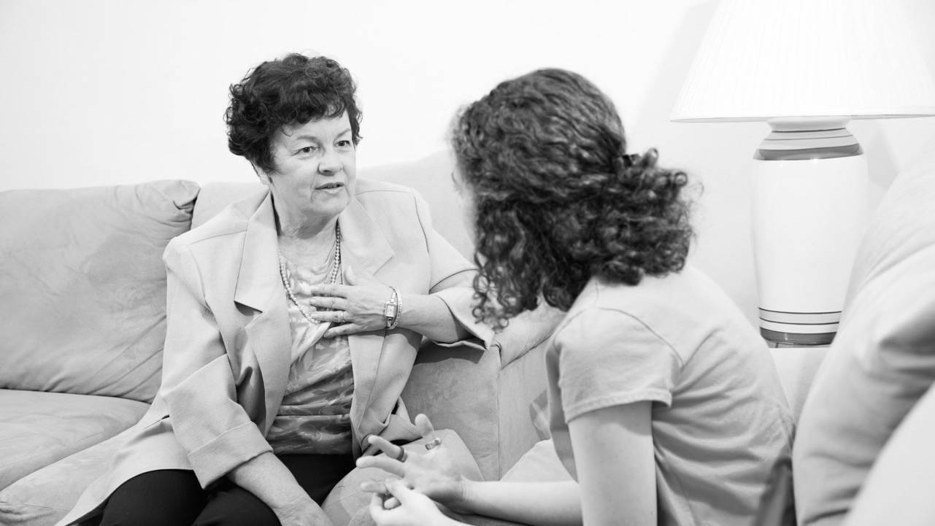
Exempel på teman och frågor
Beskriv de bra sakerna du upplevt under tjänsten gång?
Beskriv frustrerande / negativa saker under tjänstens gång?
Hur skulle du förbättra tjänsten om du kunde bestämma?
Vilka är de saker som är viktiga för dig?
Vilken typ av saker motiverar dig?
Känner du att du har hörts?
Vilken typ av stöd behöver du?
SOTEPEDA247.FI
Intervju
Lähde: Kaufman Agency. 2019. Palvelumuotoilu sosiaali- ja terveysalan kontekstissa. Petra Jäntin esitys 8.11.2019

Slide 8
Intervjuuppgift
CC BY-SA 4.0

Slide 9
Förberedelse av temaintervju
Intervjuerna dokumenteras.
Dela upp rollerna i intervjuerna: intervjuare, skrivare, observatör etc.
Det är en bra idé att genomföra intervjuerna i par.
Om intervjuerna spelas in, se till att den intervjuade har gett tillstånd.
Designa intervjun: hur närmar man sig den som ska intervjuas, hur börjar man, hur slutar man?
Skapa huvudteman (5-6) och hjälpfrågor i intervjun.
Antalet intervjuade beror på utvecklingsutmaningens art och mål.
Mättnadspunkten har uppnåtts och det finns tillräckligt med intervjuer när de nya intervjuerna inte längre ger någon ny information som är relevant för utvecklingsuppgiften.
RESURSSIT Tid Ca 45min.
Material
Dator telefon intervjustruktur
Deltagare
team, ca. 4-5 pers per team.
SOTEPEDA247.FI
Lähde: Ojasalo 2014, 110-111

Slide 10
Intervjustruktur och teman
Intrsoduktion
Intervjustruktur och teman
Teman skapar ramarna för intervjun.
Teman säkerställer att samma saker går igenom med olika intervjuade.
Teman styr också extraktion, gruppering och analys av data.
Det finns vanligtvis 5-6 teman / ämnen Under teman lönar det sig att utarbeta hjälpfrågor
Skapande av intervjuatmosfär
SOTEPEDA247.FI
Datainsamling
Avslut
Dirketa ideer och tankar

Slide 11
Intervjuteman och frågor
1. Ge ideer på intervjufrågor (10 min.)
Ensam: Begrunda så många intervjufrågor som möjligt. Återställ 1 fråga per post-it-tagg (5min.)
Tillsammans: Samla intervjufrågor från alla teammedlemmar tillsammans på fläppapper eller vägg (5min.)
2. Gruppering Intervju Frågor (10 min.)
Gruppera frågor med samma innehåll i kluster och ge dem beskrivande namn, dvs. teman. Sätt teman i ordning som för diskussion och intervjuer bäst framåt.
Sammanfatta: teman och intervjufrågor. Alla teammedlemmar använder samma teman i intervjuer.
RESURS Tid
ca 45min.
Material
Pennor, post-it lappar, fläppapper
Delatagare
Teamarbete, ca. 4-5 per/team
SOTEPEDA247.FI
Lähde: Stanford d.school bootleg. Interview preparation. Viitattu 29.1.2020​ https://static1.squarespace.com/static/57c6b79629687fde090a0fdd/t/58890239db29d6cc6c3338f7/1485374014340/METHODCARDS-v3-slim.pdf

Slide 12
Intervjuteman och frågor
3. Slutlig granskning av intervjuämnen och frågor (5 min.)
Granska uppgiften och bakgrundsinformationen som erhållits;
Saknas något i teman eller frågorna?
Se till att du har tillräckligt med "varför?" frågor
RESURS tid
ca 45min.
Material
Pennor, post it lappar fläpptavla
Deltagare
team ca. 4-5 personer
SOTEPEDA247.FI
Lähde: Stanford d.school bootleg. Interview preparation. Viitattu 29.1.2020​ https://static1.squarespace.com/static/57c6b79629687fde090a0fdd/t/58890239db29d6cc6c3338f7/1485374014340/METHODCARDS-v3-slim.pdf

Slide 13
Källor
Stanford d.school bootleg. Interview preparation. Viitattu 29.1.2020​ https://static1.squarespace.com/static/57c6b79629687fde090a0fdd/t/58890239db29d6cc6c3338f7/1485374014340/METHODCARDS-v3-slim.pdf
Ojasalo K., Moilanen T., Ritalahti J. 2014. Kehittämistyön menetelmät. Helsinki: Sanoma Pro
SOTEPEDA247.FI

Slide 14


Interprofessionell arbetsgrupp
Sini Eloranta, Turun AMK
Päivi Erkko, Turun AMK
Päivi Harmoinen, Laurea-amk
Minna Huhtala, Samk
Antti Kares, Savonia-AMK
Heli Lepistö, Samk
Anna-Leena Ruotsalainen, Savonia-AMK
Suvi Salminen, Jamk
Timo Sirviö, Savonia-AMK
Sirkku Säätelä, Novia
Mervi Vuolas, Turun AMK

Slide 15


